Slide 1
Взаимодействие ЦНППМ и ММС: результаты, проблемы, перспективы
Гольцова А.А.,
руководитель ЦНППМ,
декан факультета повышения квалификации
25.08.2022г.
Notes:
В рамках развития и функционирования единой федеральной системы научно-методического сопровождения педагогических работников и управленческих кадров ключевым направлением является методическая поддержка и помощь, максимально приближенные к потребностям каждого педагога, обеспечивающие им доступ к современным методикам, технологиям, средствам и инструментам обучения и воспитания. Одним из основных ресурсов для оказания такой помощи должны выступать муниципальные методические службы.
Муниципальная методическая служба (ММС) - важнейшее звено системы непрерывного образования педагогического коллектива школы. Повседневная деятельность по повышению квалификации тесно связана с учебно-воспитательным процессом, и учитель имеет возможность в ходе своей работы ежедневно на практике закреплять свои теоретические познания.

Slide 2
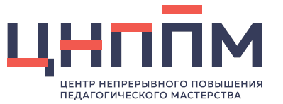
ММС
Тьюторское сопровождение реализации программ повышения квалификации педагогических работников и управленческих кадров
Сопровождение переноса приобретенных в ходе освоения индивидуальных образовательных маршрутов компетенций в реальную педагогическую практику во взаимодействии с ЦНППМ (в формате стажировок, мастер-классов, организации обмена опытом, посещения учебных занятий педагогических работников);
Разработка индивидуальных образовательных маршрутов, их методическое сопровождение
Сопровождение переноса педагогическими работниками новых компетенций в практику обучения и воспитания
Изучение запросов и оказание практической помощи педагогическим работникам;
Выявление и анализ дефицитов профессиональных компетенций (обязательно)
Координация методической работы, формирование методической инфраструктуры муниципальной системы образования для сопровождения профессиональной деятельности педагогических работников и управленческих кадров, образовательных организаций.
Адресная методическая поддержка, консультирование педагогических работников и управленческих кадров
Notes:
Рассмотрим основные направления деятельности ЦНППМ и ММС в рамках системы научно-методического сопровождения. Главным направлением деятельности Центра является тьюторское сопровождение повышения квалификации, разработка ИОМ, анализ профессиональных дефицитов, адресная методическая поддержка. Муниципальная методическая служба совместно с ЦНППМ обеспечивают методическое сопровождение педагогических работников и управленческих кадров. Основные функции ММС представлены на слайде. И как вы видите, между Центром и ММС выстраивается тесное взаимодействие.

Slide 3
Треки взаимодействия ЦНППМ и ММС:
Аналитическое направление
изучение и анализ состояния и результатов деятельности по профессиональному развитию педагогов и руководителей муниципальных образований;
изучение и анализ деятельности профессиональных сообществ муниципалитетов;
выявление запроса педагогических коллективов, управленческих кадров и отдельных педагогов на направления повышения квалификации и профессионального развития;
изучение, обобщение и распространение эффективного опыта педагогической и управленческой деятельности образовательных организаций муниципального образования, направленной на достижение приоритетных задач в области образования.
Notes:
Муниципальные методические службы совместно с ЦНППМ обеспечивают тьюторское методическое сопровождение педагогических работников и управленческих кадров.
Одной из ключевых задач ММС является создание условий для повышения уровня профессионального мастерства педагога, готовности к инновациям (к освоению новых и разработке авторских программ и технологий), созданию индивидуально-авторской педагогической или методической системы.

Slide 4
Треки взаимодействия ЦНППМ и ММС:
Информационное направление
информирование педагогического сообщества муниципального образования о новых тенденциях развития образования, задачах и требованиях к профессиональной компетентности педагогических работников и управленческих кадров, приоритетных направлениях развития отрасли;
популяризация новейших эффективных педагогических практик, методик обучения и воспитания, инструментов управления образовательными организациями муниципального образования.

Slide 5
Треки взаимодействия ЦНППМ и ММС:
Организационно-методическое направление
организация тьюторского сопровождения педагогических работников и управленческих кадров в процессе проектирования и реализации индивидуальных образовательных маршрутов развития профессионального мастерства,
участие в реализации программ повышения квалификации педагогических работников и управленческих кадров (в т.ч. в форме стажировок в образовательных организациях муниципального образования);
участие в обеспечении методического сопровождения переноса педагогическими работниками и управленческими кадрами муниципального образования приобретенных профессиональных компетенций в практику обучения и воспитания;
организационно-методическое сопровождение внедрения моделей «горизонтального» обучения педагогических работников и управленческих кадров муниципалитета;
оказание адресной методической поддержки работникам методических служб образовательных организаций муниципалитета, педагогическим работникам и управленческим кадрам.

Slide 6
Треки взаимодействия ЦНППМ и ММС:
Консультационное направление
организация консультационной работы в рамках проектирования и реализации индивидуальных образовательных маршрутов профессионального развития педагогических работников и управленческих кадров образовательных организаций муниципалитета;
консультирование методических служб образовательных организаций муниципалитета, педагогических коллективов и отдельных педагогов образовательных организаций по вопросам эффективного методического обеспечения образовательной деятельности, повышения профессионального мастерства;
консультирование в рамках сетевого взаимодействия с различными организациями системы образования и др.

Slide 7
ЦНППМ + ММС
Результаты диагностики на основании стандартизированных оценочных процедур
(ФИОКО, Академия Минпросвещения, КОИРО)
Дефицитарный профиль
КПК, стажировка
ИОМ
Мероприятия неформального образования: РСМО, семинары, конкурсы…

Slide 8
Внутришкольное повышение квалификации
Выявленные дефициты
+ Личная заинтересованность
Сходные
Частные, индивидуальные
Тематические педагогические советы
Профессиональные объединения: МО, проблемные группы и др.
Мастер-классы
Тренинги
……
Наставничество
Кураторство
Взаимообучение
ИОМ
Самообразование
……
Методическая работа ОО

Slide 9
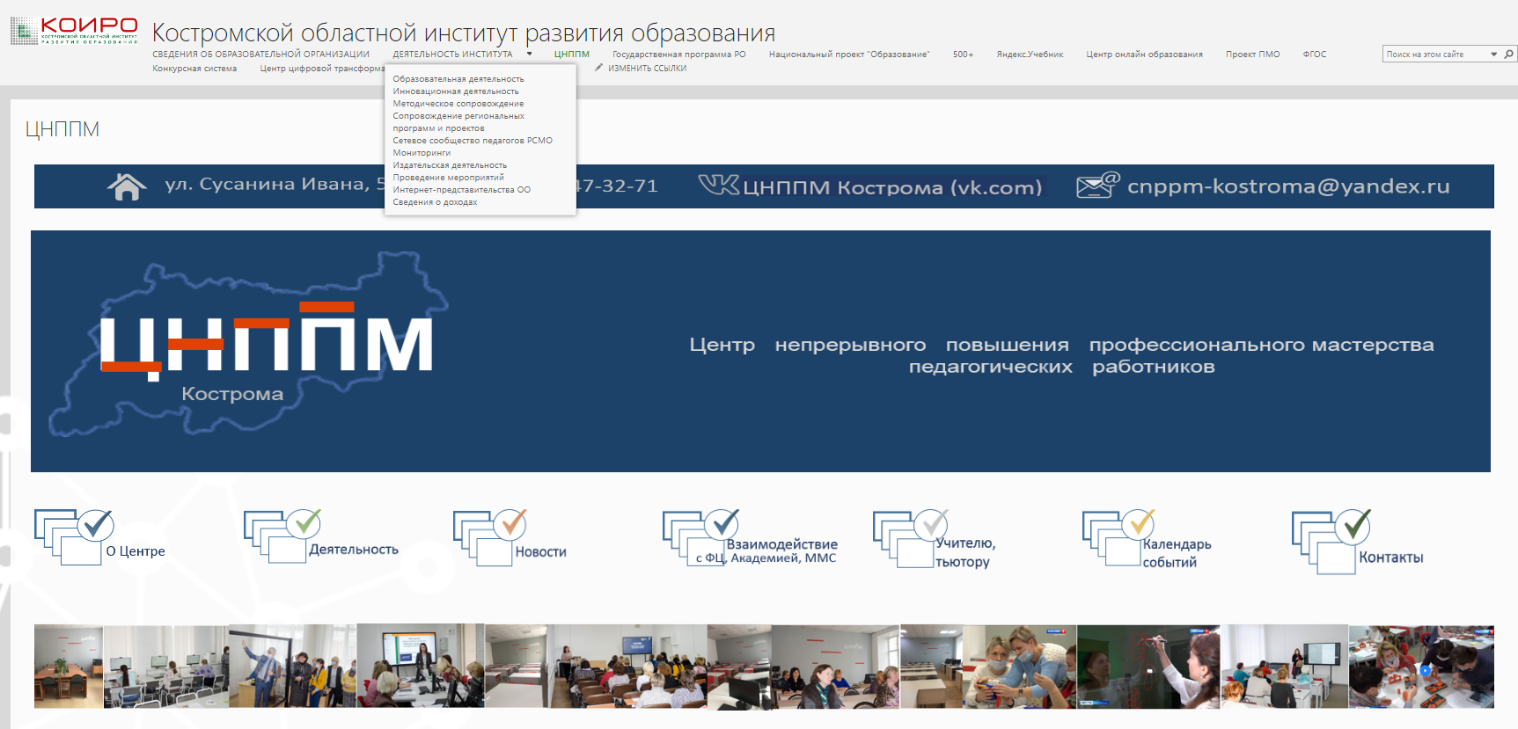
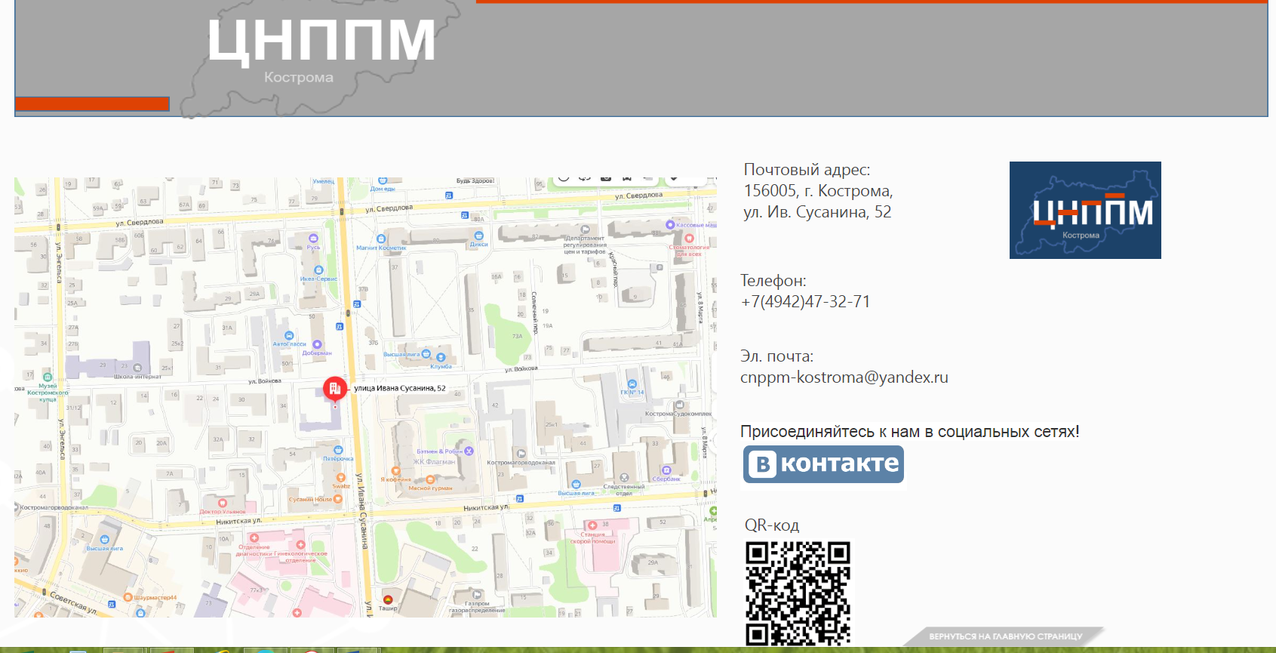
cnppm-kostroma@yandex.ru
ЦНППМ Кострома (vk.com)

